Slide 1
Система оценки качества подготовки обучающихся.
28.01.2022 г.

Slide 2
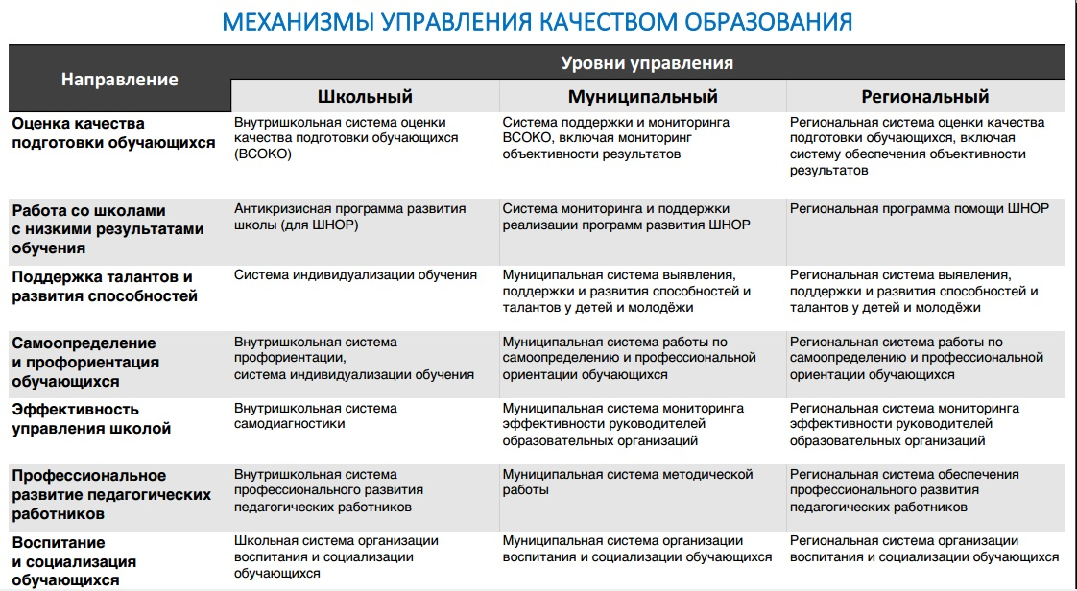

Slide 3
Показатели |  |  | Механизмы управления
Региональный | Муниципальный | Школьный
1 - по достижению обучающимися планируемых предметных результатов освоения основной образовательной программы начального, основного, среднего общего образования (базового уровня, уровня выше и ниже базового)
1.Доля обучающихся, выполнивших ВПР на «2», «3», «4», «5» баллов, в целом по краю | 1. Доля обучающихся, выполнивших ВПР на «2» (в разрезе по школам муниципалитета); 2. Доля обучающихся, выполнивших ВПР на «4», «5» баллов) в разрезе по школам муниципалитета; 3. Кол-во учеников, завершивших/не завершивших обучение по результатам итоговой аттестации. | 1.Данные ВПР (Доля обучающихся имеющих оценки «2», «3», «4», «5») по итогам ВПР (в разрезе по классам, педагогам); 2. Динамика результатов выполнения ВПР по годам (по классам, педагогам). | Действия : 1. Организация проведения ВПР (мониторинг образовательных результатов); 2. Анализ результатов для дальнейшего планирования методической работы с педагогами: - по повышению качества в группе «неуспевающих»; - реализации потенциала и повышения результатов обучающихся, которые показывают «4» и «5».

Slide 4
НПБ:
Региональный уровень:
- Концепции региональной оценки качества образования в РСО –Алания мер по обеспечению объективности;
- Приказы о проведении ВПР;
- Справки об итогах ВПР.
Муниципальный уровень:
- «Положение о механизмах управления качеством образования» (или изменения в Программу развития, или изменения в Положении о мониторинге);
- Приказ о проведении ВПР;
- Муниципальная «Дорожная карта» по организации работы с результатами ВПР.
Школьный уровень:
- Положение о ШСОКО;
- Приказы о проведении ВПР;
- Школьная «Дорожная карта» по организации работы с результатами ВПР.

Slide 5
1.2 - по достижению обучающимися планируемых метапредметных результатов освоения основной образовательной программы начального, основного, среднего общего образования (базового уровня, уровня выше и ниже базового), оценка функциональной грамотности.
Региональный | Муниципальный | Школьный | Механизмы управления
1. Доля обучающихся, показавших базовый, выше базового, ниже базового, недостаточный уровень) по итогам ДР (ЧГ 4, ГП 4, ЧГ 6, КДР 7 по математике,)в целом по региону | 1. Доля обучающихся, показывающих по итогам КДР уровень ниже базового в разрезе по школам. 2. Доля обучающихся, показывающих по итогам КДР уровень выше базового в разрезе по школам . 3. Динамика результатов по итогам КДР «Читательская грамотность» в 4 -м, 6-м классах (по одним и тем же детям). Сохранение или положительная динамика результатов. | 1.Доля школьников, показывающих результаты по итогам КДР на базовом, выше базового, ниже базового уровня (по классам, педагогам); 2. Доля школьников, показывающих результаты по итогам внутренних процедур промежуточной аттестации по функциональной грамотности на базовом, выше базового, ниже базового уровня (по классам, педагогам); 3. Динамика доли обучающихся по уровням результатов (при условии, что проводятся процедуры внутренней промежуточной оценки). | Действия: - Организация проведения КДР (мониторинг); - Анализ результатов для дальнейшего планирования методической работы с педагогами : - по повышению качества результатов в группе обучающихся, показывающих уровень «ниже базового и недостаточный»; - по реализации потенциала и повышения результатов обучающихся, которые показывают «4» и «5» (при наличии кадровых ресурсов); - по обеспечению преемственности результатов при переходе из начальной школы в основную.

Slide 6
Нормативно- правовая база
Региональный уровень:
- Концепции региональной оценки качества образования в РСО -Алания;
- Комплекс мер по обеспечению объективности;
- Приказы о проведении региональных мониторинговых исследований;
- Справки по итогам мониторингов .
Муниципальный уровень:
- «Положение о механизмах управления качеством образования» (или изменения в Программу развития, или изменения в Положении о мониторинге);
Приказ о проведении мониторингов, ВПР и др.
Школьный уровень:
Положение о ШСОКО;
Приказы о проведении диагностических работ;
Данные по итогам .

Slide 7
НПБ:
Региональный уровень:
Концепция инклюзивного образования.
Муниципальный уровень:
Модель развития инклюзивного образования.
Школьный уровень:
Приказ на утверждение АООП.
Школьная модель развития инклюзивного образования.

Slide 9
1.4 - по обеспечению объективности процедур оценки качества образования
Региональный | Муниципальный | Школьный | Механизмы управления
1. Соответствия оценок по ВПР и по журналу (Доля повысивших, понизивших, соответствующих) в целом по краю; 2. Соответствие результатов контрольных групп и остальных учащихся по итогам ДР; 3. Количество школ с необъективными результатами и динамика. | 1. Доля учащихся, результаты по ВПР которых не соответствуют оценкам этих учащихся по журналу (повысивших, понизивших) в разрезе по школам; 2. Наличие независимых наблюдателей при проведении ВПР. | 1. Соответствие оценок по ВПР и по журналу (Доля повысивших, понизивших, соответствующих по классам); 2. Доля «существенно» (на два балла и выше) повысивших, понизивших; 3. Соответствие результатов промежуточной аттестации и независимых контрольных процедур. | Деятельность: На муниципальном уровне - разработка и реализация регламентов, обеспечивающих объективность проведения, проверки ВПР, КДР (независимые наблюдатели, взаимообмен педагогами при проведении проверке и др.).

Slide 10
НПБ:
Региональный уровень:
- Комплекс мер по обеспечению объективности;
Приказы о проведении ВПР;
Справки об итогах ВПР.
Муниципальный уровень:
- приказы о проведении ВПР и муниципальные регламенты проведения ВПР, ДР, учитывающие необходимость обеспечения объективности как при проведении процедур, так и при проверке.
Школьный уровень:
Положение о ШСОКО;
Приказы о проведении ВПР;
Данные от РЦОИ по итогам ВПР.

Slide 11
1.5 - по обеспечению объективности олимпиад школьников (проект 2021)
Региональный | Муниципальный | Школьный | Механизмы управления
1. Наличие локальных актов, о регламентах проведения олимпиады (региональный этап). 2. Наличие независимых наблюдателей. | 1. Наличие локальных актов, о регламентах проведения олимпиады (муниципальный этап); 2. Наличие независимых наблюдателей во время проведения муниципального этапа олимпиады. | 1. Наличие актов о регламентах проведения олимпиады (школьный этап). | Деятельность: организация и проведение олимпиады.

Slide 12
НПБ:
Приказы об утверждении регламентов проведения этапов ВсОШ на разных уровнях, обозначены фамилии независимых наблюдателей.

